Slide 1

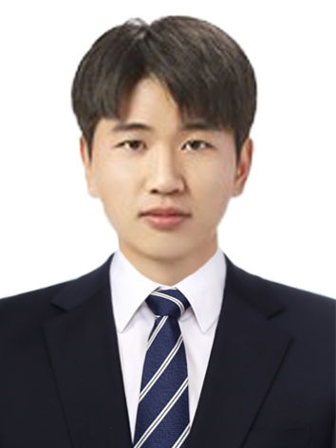



로봇활용 첨단 생산시스템
전문가 양성 과정
전덕환
010-4232-3428
인천광역시 강화군 불은면
불은북로 142번길 27
jdh.nb21@gmail.com

Slide 2


최고의
결과를 위해
최선을 다하는 사람
항공전기전자공학을 전공하고,
로봇활용 첨단 생산시스템 전문가 과정을 통해
자동화 기술에 대한 실무 경험을 쌓았습니다.
PLC 제어, HMI 설계, 로봇 제어, 전장설계, SCADA, Digital Twin 등
스마트팩토리 핵심 기술을 직접 설계·구현하며 생산 시스템의 흐름과 제어 구조를 익혔습니다.
프로젝트 수행을 통해 협업 능력, 현장 대응력을 키우며, 실제 자동화 환경에서 활용 가능한 역량을 갖추었습니다.

Slide 3
학력
학력
자격증
강화 고등학교
2014년 3월 ~ 2017년 2월
김포 대학교
항공전기전자 학과 졸업
2017년 3월 ~ 2023년 2월
산업안전산업기사 자격증
2024년 12월
전기산업기사 자격증
2024년 6월
소방설비산업기사(전기) 자격증
2023년 12월

Slide 4
경력사항
2018.7 ~ 2018. 8
2021.09 ~ 2021. 11
2024.10 ~
강화 군청 건축팀
사무 및 현장 보조
강화 하나로마트 화도지점
자재관리 및 택배관리
로봇활용 첨단 생산시스템
전문가 양성 과정

Slide 5






PLC & HMI
30%
전기배선,EPLAN
50%
프로그램
기술 숙련도
SCADA
60%
유,공압 설비보전
45%
솔리드웍스
35%

Slide 6
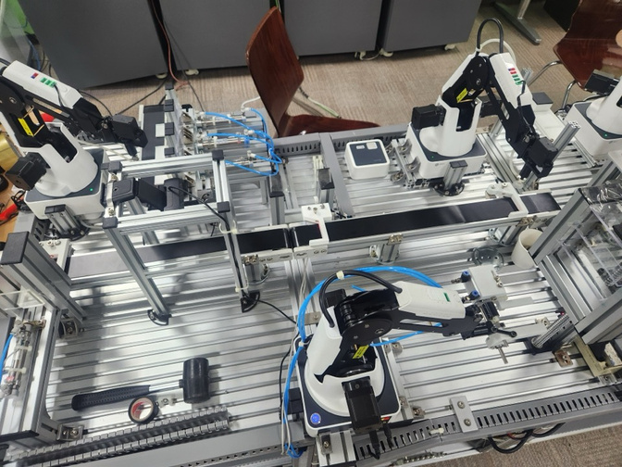
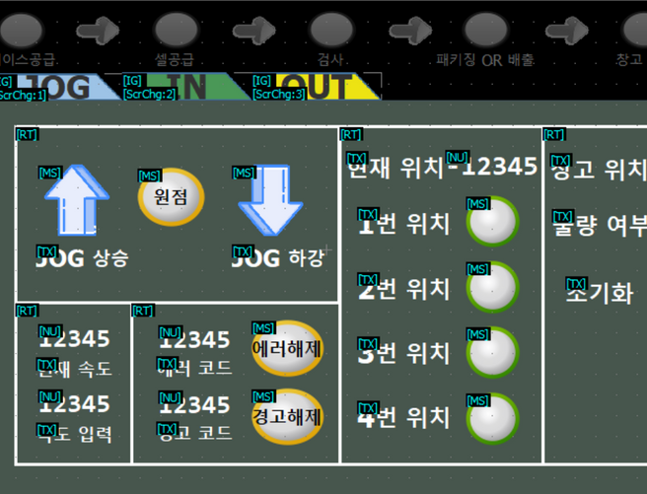
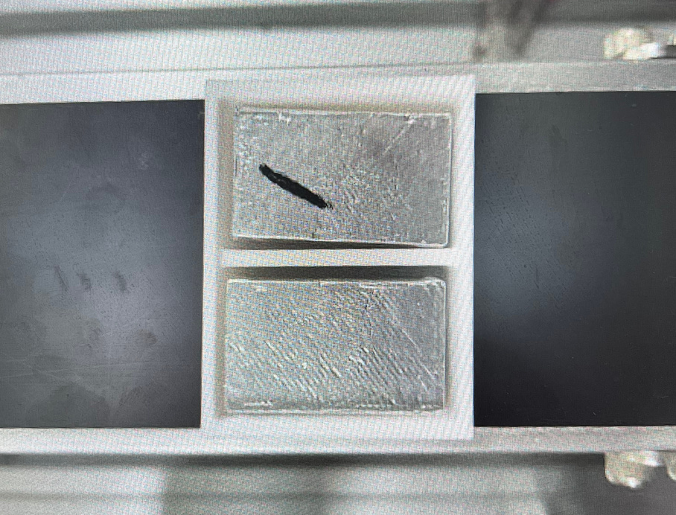

2차 전지 배터리 팩 공정
기구조립
HMI 작화
Custom Dataset 생성
설계 도면을 보고
기구를 조립했습니다.
이더넷으로 연결하여
PLC 래더를 기반으로
HMI 설정 및 작화를
진행했습니다.
카메라 학습(딥러닝)을 위해
불량, 정상 제품 자료 취합
팀 내 기여도
30%

Slide 7
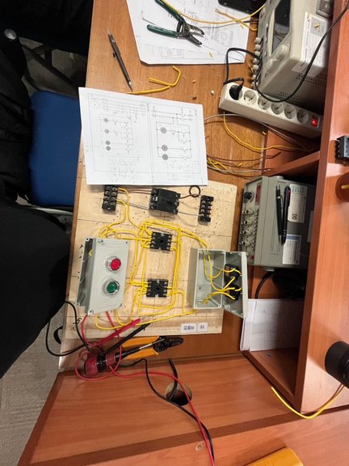
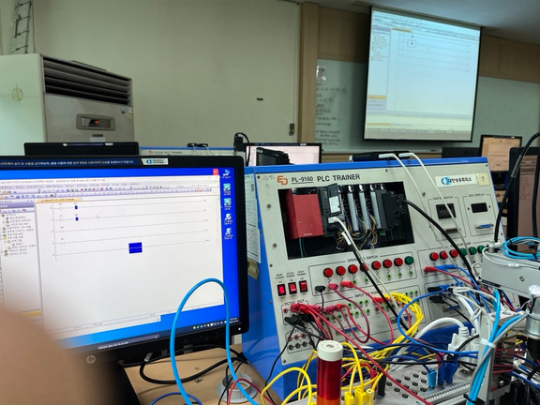
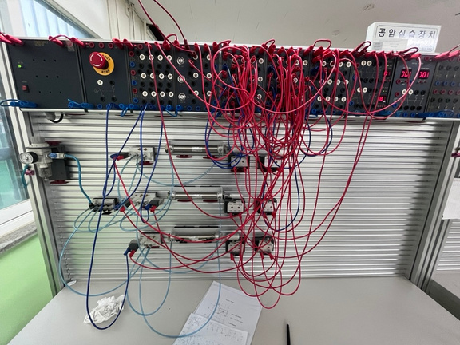
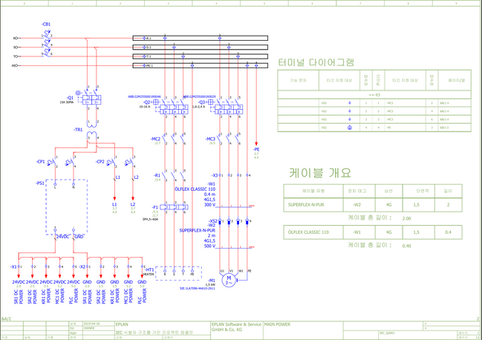
프로젝트
전기배선
PLC 제어
로봇 액츄에이터
EPLAN
도면을 보고 회로 결선 실습,
각종 공구와 자재의 쓰임을
알게되었습니다
PLC 프로그래밍과
HMI 제어화면 설계,
시뮬레이션을 진행했습니다.
설비보전 유,공압 제어 및
유지보수를 진행했습니다.
전원시스템 설계,
제어시스템의 부품 배치,
배선, 시운전을 진행했습니다.

Slide 8
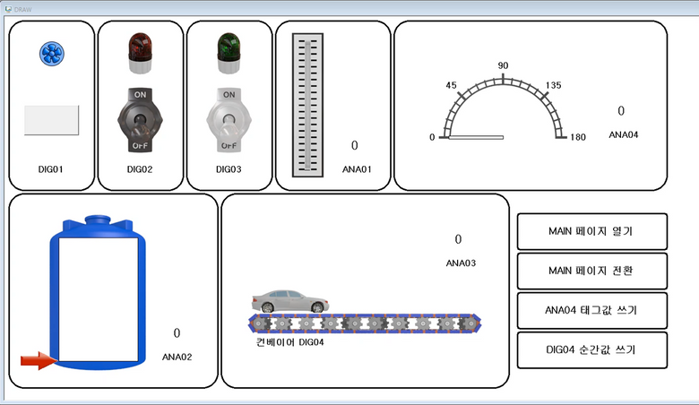
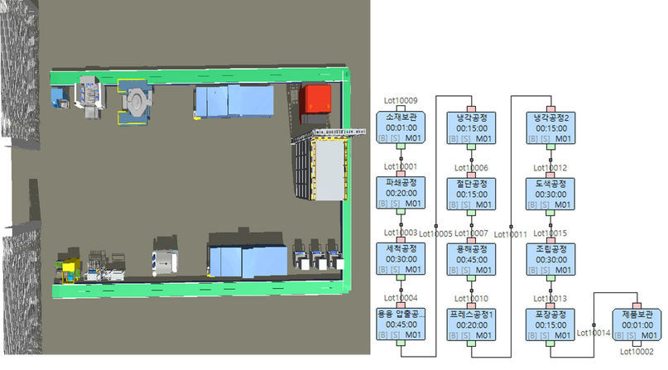
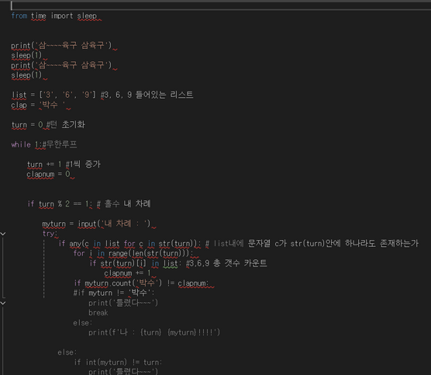
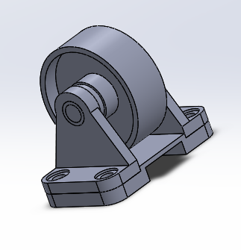
프로젝트
SCADA
Digital Twin
C#,Python 프로그래밍
솔리드웍스
센서 데이터의 실시간 수집 및
출력 제어를 위한
감시제어 시스템 구축
공정 설계 후
AS is& TO be 모델링
LeadTime,Line Balancing비교
간단한 예제 실습
부품 설계,
부품 배치 및 조립을
진행했습니다.

Slide 9
목표와 포부
항상 새로움을
추구하는 사람
적극적으로
노력하는 자세
최고의 결과물을
만들자
최선을 다하여
최고의 인재가
되자.
변화를 두려워하지 않고 새로운 트렌드를
적극적으로 찾아 업무에
적용하겠습니다.
모든 사내 업무에 관심을 가지고 적극적으로 노력하는 인재가 되겠습니다.
제 스스로가 만족하고 이 이상의 최고의 결과는 없어야 한다는 생각으로 노력하겠습니다.
최선을 다하되 항상 최고가 되자고 항상 생각하는 구절입니다.
이 마음 변치 않고 최선을 다하겠습니다.

Slide 10
감사합니다.

